Slide 1



טריוויה מדע וטכנולוגיה
כיתה ג
מקור התמונות במצגת זו הוא מpixabay-
ובינה מלאכותית

Slide 2
תוכן עניינים
נושא | מספר שקופית
הנחיות | 3
חומרים על סף ביתנו | 6-4
חומרים בשימוש האדם | 8-7
חומרים - איכות הסביבה | 9
חומרי דלק בפעולה | 12-10
חשמל בפעולה | 14-13
צמחים הם יצורים חיים | 16-15
צמח חדש בא לעולם | 17
צמחים גדלים | 19-18
להתחיל מחדש | 21-20
משתמשים בצמחים | 22
כדור הארץ מקיף את השמש | 23
כדור הארץ סובב סביב צירו | 24
הירח מקיף את כדור הארץ | 25
אל מילון המושגים בספר | 26

Slide 3
הנחיות
במצגת זו מופיעים שאלוני ידע שמתייחסים לתכנים מרכזיים בתוכנית הלימודים מדע וטכנולוגיה של כיתה ג.
להלן הצעות להפעלה במסגרת למידה מרחוק: בוחרים נושא אחד שנלמד.
הצעה 1: מחלקים את התלמידים לקבוצות בחדרי זום. על כל קבוצה להשיב על השאלות או החידות. חוזרים למליאה. המורה משקפ/ת את התשובות. כל קבוצה בודקת את התשובות. עורכים שיח אודות התשובות השגויות.
הצעה 2: נותנים לתלמידים את התשובות (מופיעות בהערות למורה). מחלקים את התלמידים לקבוצות בזום. על כל קבוצה לנסח שאלות שהתשובות שלהן הוא התוכן שהופיע בשאלות או בחידות. חוזרים למליאה. כל קבוצה מציגה ניסוח של שאלה אחת או שתיים, בוחנים יחד עם תלמידי הכיתה את הדיוק המדעי של הניסוח. בסוף מציגים דוגמאות של ניסוח שאלות מהמצגת.
הצעה 3: מחלקים את התלמידים לקבוצות בזום. על כל קבוצה להשיב על השאלות או החידות ולחבר פסקה שמחברת את השאלות/חידות והתשובות. חוזרים למליאה. כל קבוצה מציגה את הפסקה שלה, יחד עם הכיתה בוחנים את הדיוק המדעי של הפסקה.
הצעה 4: שימוש בתוכן המופיע במצגת כבסיס לנדרש בהצעות למשחקים (בקובץ (WARD.

Slide 4
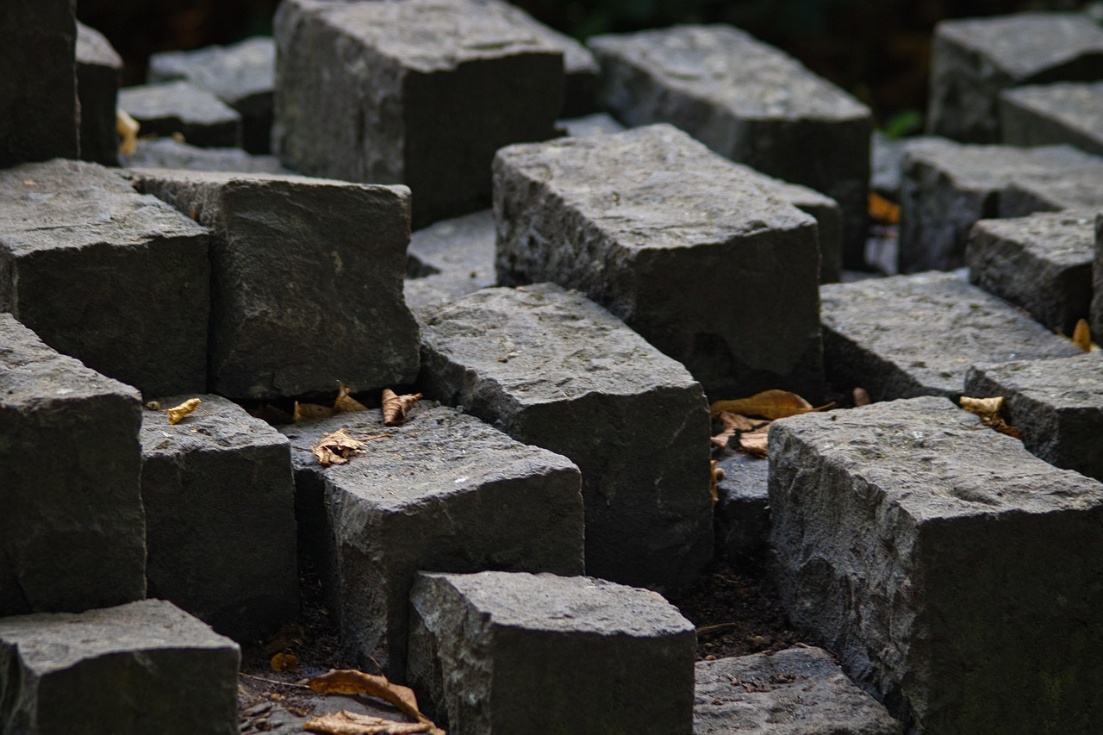
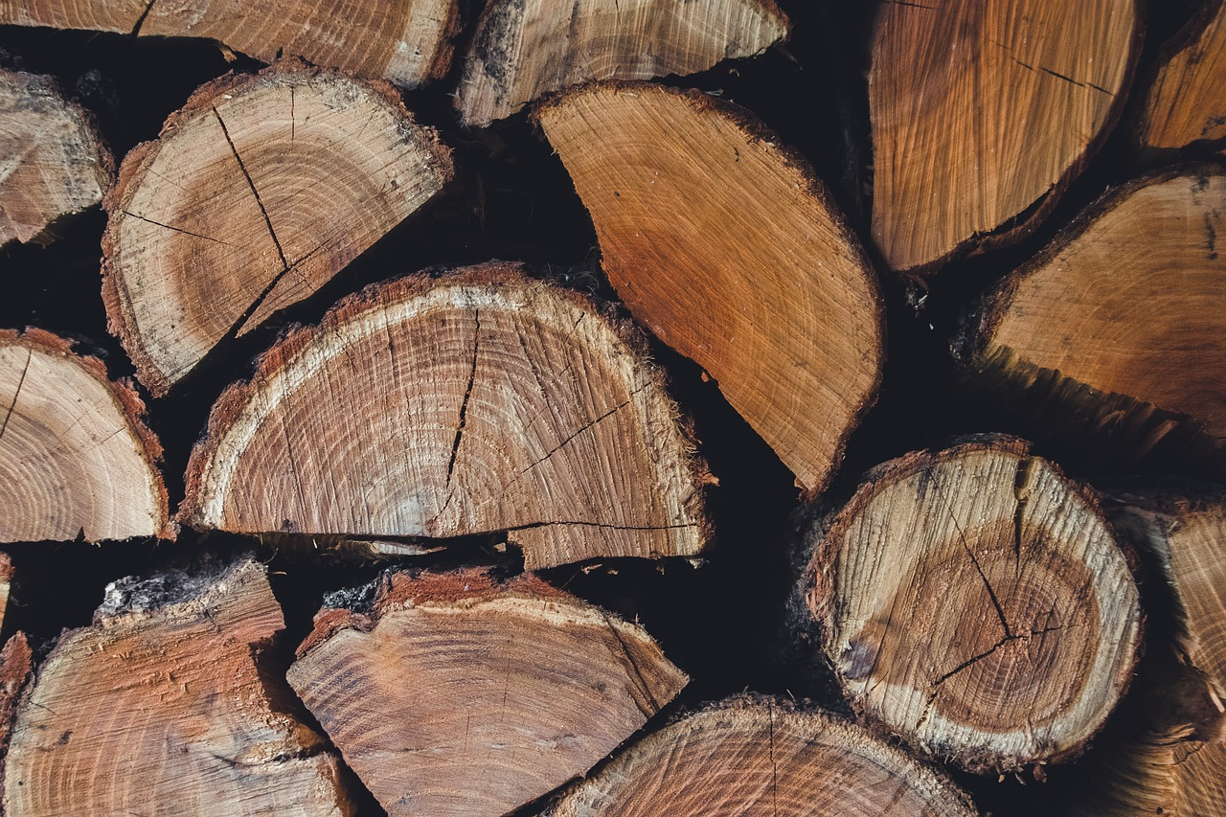
חומרים על סף ביתנו
סלעים
שאלות רב ברירה
בחרו את התשובה הנכונה.
1. מה מבין האפשרויות הבאות מתאר תכונה של חומר?
א. צבע ב. מוליכות חום ג. צורה ד. גודל
2. מוליכות חום, מגנטיות, מסיסות, מוליכות חשמלית הן:
א. פעולות ב. מצבים ג. מוצרים ד. תכונות חומרים
3. איזה מבין החומרים הבאים מקורו ביצורים חיים?
א. פלסטיק ב. עץ ג. זכוכית ד. ברזל
4. איזה מהחומרים הבאים הוא חומר מלאכותי?
א. עץ ב. אבן ג. פלסטיק ד. צמר
עצים
Notes:
תשובות
1: ב, 2: ד, 3: ב, 4: ג

Slide 5
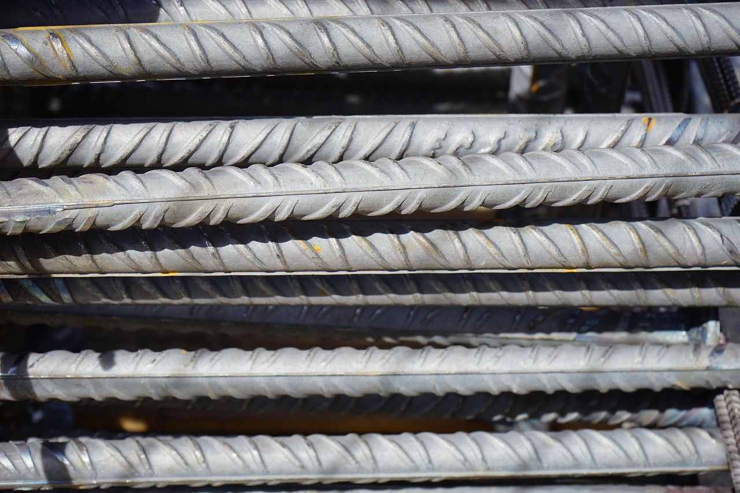
חומרים על סף ביתנו - המשך
מתכות
בחרו את התשובה הנכונה.
5. כיצד נקרא חומר שאינו מוליך חום?
א. חומר קל ב. חומר מבודד חום ג. חומר מחמם ד. חומר מקרר
6. למה משמשים חומרים?
א. לבניית בתים ב. להכנת מזון ג. להכנת רהיטים ד. תשובות א-ג נכונות
7. מהי תערובת?
א. ערבוב של חומר אחד ב. שני חומרים או יותר מעורבבים יחד
ג. חומר שנמס בחומר אחר ד. חומר שנעלם בחומר אחר
8. מה קורה לחומרים שנמצאים בתערובת?
א. הם משנים את התכונות שלהם ב. הם נעלמים
ג. הם שומרים על התכונות שלהם ד. הם הופכים למשהו חדש
זכוכית
Notes:
תשובות
5: ב, 6: ד, 7: ב, 8: ג

Slide 6

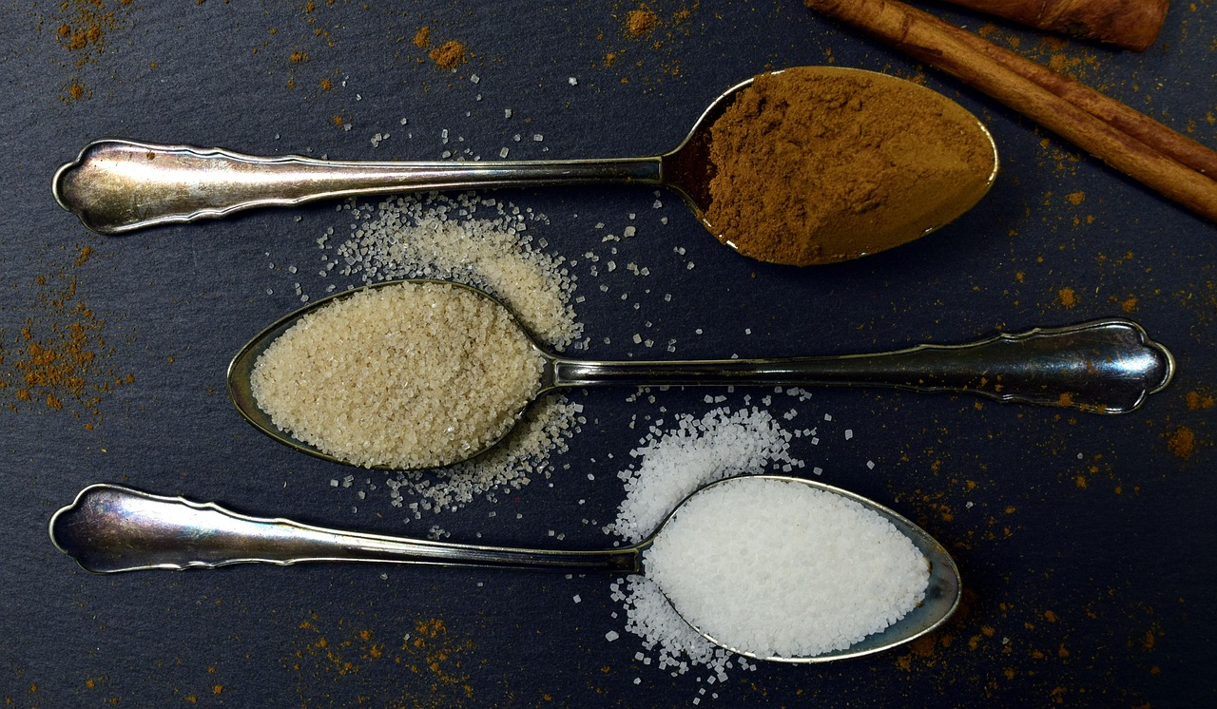
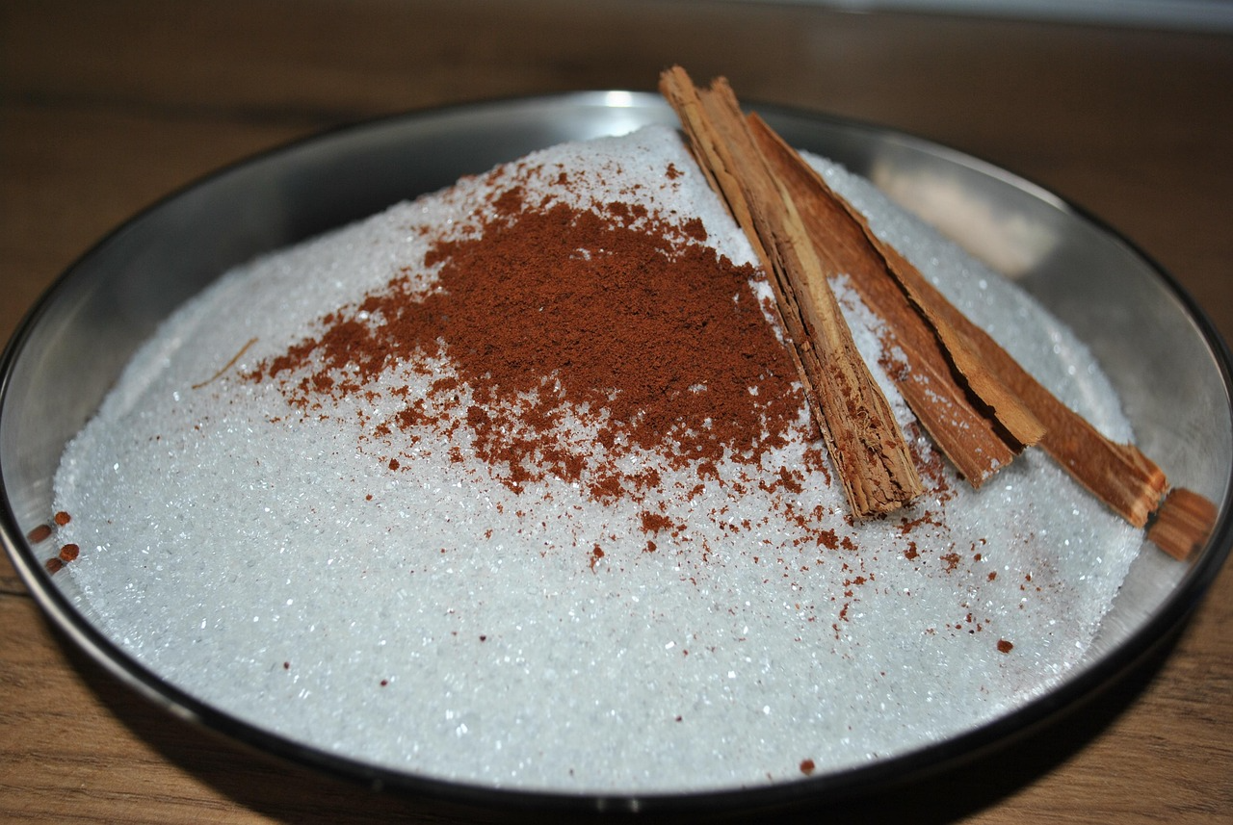
חומרים על סף ביתנו- המשך
בחרו את התשובה הנכונה.
9. כיצד אפשר להפריד חומרים מתוך תערובת?
א. לפי התכונות המבדילות ביניהם.
ב. לפי הצבע שלהם בלבד.
ג. אי אפשר להפריד בין חומרים שנמצאים בתערובת.
ד. לפי הכמות שלהם.
10. מה קורה לסוכר כאשר מערבבים אותו במים?
א. מתמוסס ב. צף ג. משנה את צבע המים ד. שוקע בתחתית הכוס
11. איזו תכונה עוזרת לנו להפריד ברזל מחול?
א. מסיסות ב. מגנטיות ג. מוליכות חשמל ד. מוליכות חום
Notes:
תשובות
9: א, 10: א, 11: ב

Slide 7
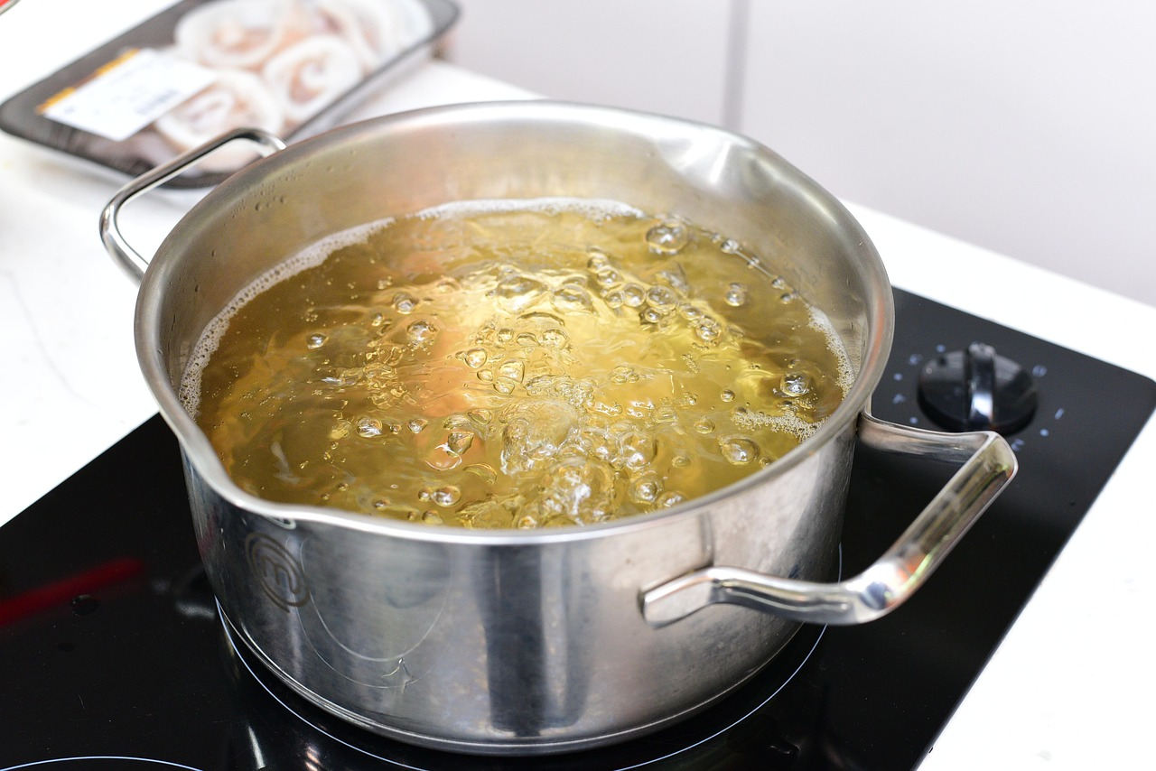
חומרים בשימוש האדם
בחרו את התשובה הנכונה.
1. מדוע כשמתכננים מוצר צריך להכיר תכונות של חומרים?
א. כדי שיהיה קל להכין את המוצר ב. כדי להתאים את תכונות החומר לתפקיד של המוצר
ג. כדי שהמוצר יהיה קל לנשיאה ד. כדי שהמוצר יהיה זול
2. מדוע מתכת מתאימה לייצור סיר בישול?
א. כי היא מוליכה חשמל ב. כי היא זולה
ג. כי היא מוליכה חום ד. כי היא אפורה
Notes:
תשובות
1: ב, 2: ג

Slide 8
חומרים בשימוש האדם - המשך
בחרו את התשובה הנכונה.
3. מה צריכה להיות התכונה של החומר ממנו נבחר להכין חלון?
א. קשיות ב. משקל ג. שקיפות ד. מוליכות חום
4. איזה מהחומרים הבאים הוא חומר טבעי?
א. פלסטיק ב. נפט גולמי ג. בטון ד. זכוכית
5. כיצד נקרא תהליך תכנון וייצור המוצר?
א. תהליך טכנולוגי ב. תהליך יצור ג. תהליך עיבוד מוצרים ד. תהליך חשוב
Notes:
תשובות
3: ג, 4: ב, 5: א

Slide 9
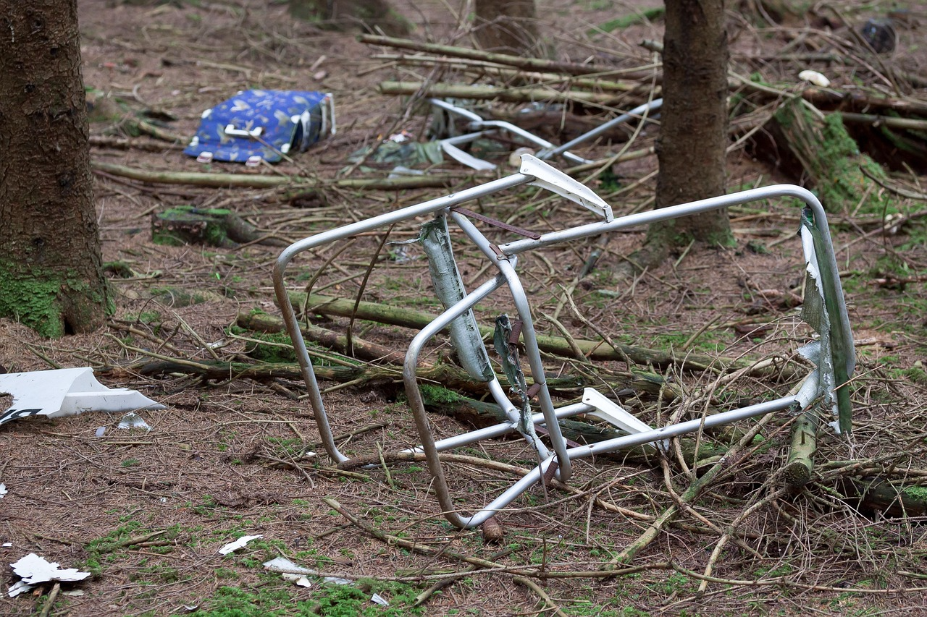
חומרים בשימוש האדם -חומרים ואיכות הסביבה
חידות
מי אני? מי אנחנו?
1. בי יצורים חיים מתקיימים ומשיגים את הצרכים שלהם. מי אני?
2. כשמשליכים מוצרים רבים לסביבה אני מצטברת
ומזיקה לה. מי אני?
3. אני התהליך שבו הופכים מוצרים משומשים לחומרים
ומהם מכינים מוצרים חדשים. מי אני?
4. אני הפעולה שעושה שימוש נוסף במוצר שיצא משימוש. מי אני?
Notes:
תשובות
1: סביבה, 2: פסולת, 3: מחזור, 4: שימוש חוזר, 5. פסולת

Slide 10
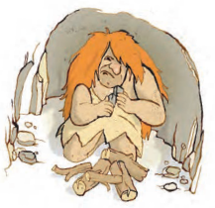
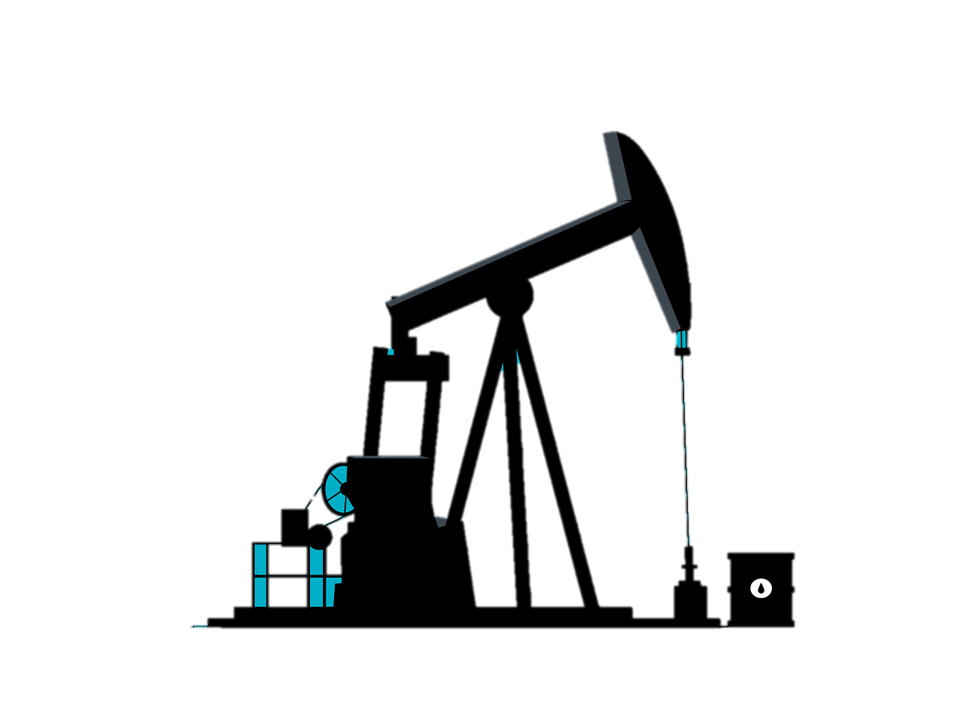
חומרי דלק בפעולה
חידות
מי אני? מי אנחנו?
1. אני חומר דלק שהיה בשימוש רב בעבר. מי אני?
השתמשו בי להדלקת מדורה, לבישול ולהארה. מי אני?
2. אני חומר דלק שמכינים מעץ. כשמדליקים אותי אני הופך
לגחלים חמות. מי אני?
3. אני חומר דלק שחוצבים ממעמקי האדמה. מי אני?
בעבר שימשתי להנעת רכבות. היום אני משמש להפקת חשמל ללקוחות. מי אני?
4. אני נוזל שחור ששואבים מהאדמה. ממני מכינים בנזין, סולר וגז בישול. מי אני?
5. אני מקור אנרגיה שלא נגמר. אני זורח בשמים, מחמם ומאיר. מי אני?
Notes:
תשובות
1: עץ, 2: פחם עץ, 3: פחם אבן, 4: נפט גולמי, 5: שמש

Slide 11
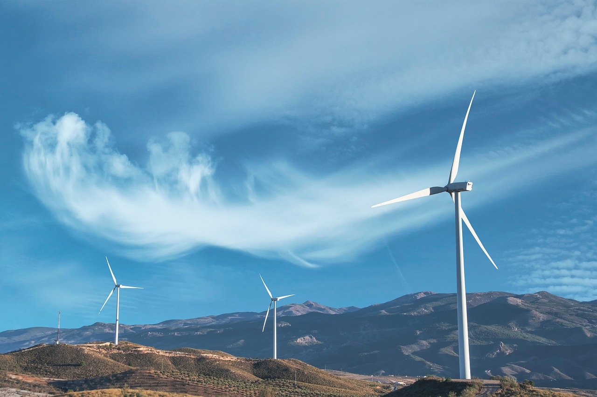
חומרי דלק בפעולה - המשך
חידות
מי אני? מי אנחנו?
6. אני מקור אנרגיה שמניע שבשבת. אני נושבת, לעיתים חלשה ולפעמים חזקה. מי אני?
7. אנו קבוצת חומרים. כאשר מדליקים אותנו - אנחנו בוערים. מי אנחנו?
8. אנו חומרים בעירים שנדלקים במהירות. מי אנחנו?
9. אנו נפלטים במהלך בעירה של חומרים.
אנו מאירים וגם מחממים. מי אנחנו?
10. אני חומר מגן שלא נדלק בקלות.
ממני בונים גגות ועוטפים קירות. מי אני?
Notes:
תשובות
6: רוח, 7: חומרים בעירים, 8: חומרים דליקים, 9: אור וחום, 10: חומר חסין אש

Slide 12
חומרי דלק בפעולה - המשך
חידות
מי אנחנו?
11. יש בינינו בעירים ואפילו מאד דליקים.
לבישול, להארה ולחימום בנו משתמשים,
וגם להנעת רכבות, כלי תחבורה ומטוסים. מי אנחנו?
12. אנחנו שלושת התנאים הדרושים לבעירה. מי אנחנו?
13. אנו תוצרי לוואי של בעירת חומרים ואת הסביבה מאד מזהמים.
מי אנחנו?
Notes:
תשובות
11: חומרי דלק, 12: חום להצתה, חומר בעיר, חמצן, 13: עשן, פיח, אפר, גזים רעילים

Slide 13

חשמל בפעולה
חידות
מי אני? מי אנחנו?
1. אני האנרגיה שזורמת בחוטים ומאפשרת להאיר ולהניע, לחמם ולקרר. מי אני ?
2. אני זורם בחוטים, מדליק נורה, מפעיל מאוורר. אותי לא רואים, אבל מרגישים. מי אני?
3. אנחנו ארבעה רכיבים הדרושים לבניית מעגל חשמלי סגור. מי אנחנו?
4. בלעדיי זרם חשמלי לא יזרום במעגל. מי אני?
5. כאשר הנורה דולקת, איזה מעגל חשמלי אני? מי אני?
Notes:
תשובות
1: אנרגיה חשמלית, 2: זרם חשמלי, 3: נורה, חוטי חשמל, סוללה, מתג, 4: מקור חשמל, 5: סגור

Slide 14
חשמל בפעולה - המשך
חידות
מי אני?
6. אני חומר שסוגר מעגל חשמלי. חשמל זורם דרכי בקלות. ממני עושים חוטי חשמל. מי אני?
7. אני שייך לקבוצת חומרים שזרם החשמל אינו עובר בו. מי אני?
8. אני עלולה לקרות כשזרם חשמלי חזק עובר בגוף. מה אני?
Notes:
תשובות
6:חומר מוליך, 7: חומר מבודד, 8: מכת חשמל

Slide 15
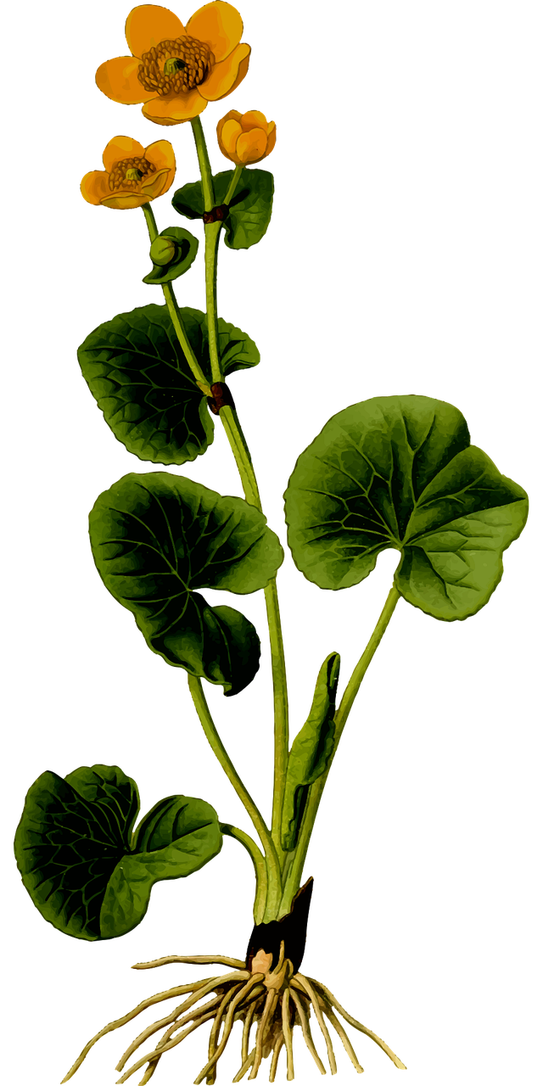
צמחים הם יצורים חיים
חידות
מי אני?
שורש, גבעול ועלים ירוקים, פרחים צבעוניים ופירות.
את כל אלה תמצאו בי תמיד. מי אני?
עמוק באדמה אני "מתחבא". עלים, פרחים ופירות עלי נושא. מי אני?
3. זקוף עומד אני, לפעמים דק ולפעמים עבה אני.
עליי מתפתחים עלים, פירות ופרחים. מי אני?
Notes:
תשובות
1: צמח, 2: שורש, 3: גבעול

Slide 16

צמחים הם יצורים חיים- המשך
חידות
מי אני?
4. אני איבר שטוח ולרוב הצבע שלי ירוק, לפעמים ארוך, קצר, רחב או צר. מי אני?
5. אני איבר צבעוני בצמח. אלי נמשכים חרקים וציפורים. מי אני?
6. אני איבר בצמח. לפעמים אני עסיסי ולפעמים יבש, רעיל ולא אכיל.
בתוכי יש זרעים קטנים, אשר מהם יצמחו צמחים חדשים. מי אני?
Notes:
תשובות
4: עלה, 5: פרח, 6: פרי

Slide 17
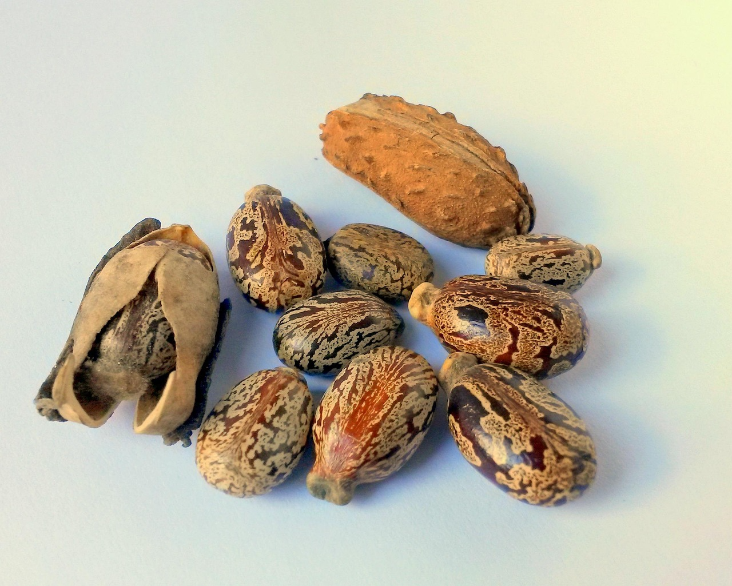
צמח חדש בא לעולם
חידות
מי אנחנו? מהו התהליך?
1. אנו נמצאים בתוך הפרי. מאיתנו יתפתחו צמחים חדשים. מי אנחנו?
2. אנו מסתתרים בעובר הזרע. בנביטה, אחד יפנה לאדמה וממנו יתפתח השורש,
והשני יפנה למעלה וממנו יתפתחו גבעול ועלים. מי אנחנו?
3. אנו שלושה חלקי הזרע. מי אנחנו?
4. כאשר מים מגיעים אלי, אני מתחיל להתעורר לחיים ולהתפתח לצמח חדש.
מהו התהליך?
Notes:
תשובות
1: זרעים, 2: נצרון ושרשון, 3: קליפה, מלאי מזון (פסיגים), עובר, 4: נביטה

Slide 18

צמחים גדלים
חידות
מה צריך הצמח כדי לגדול ולהתפתח?
צמחים הם יצורים חיים. לפי אילו סימנים אפשר להוכיח שהם חיים?
אני מחזיק את הצמח באדמה וקולט ממנה מים וחומרים שהצמח זקוק להם.
עלי גדלים עלים, פרחים ופירות ודרכי עוברים מים וחומרים
ממקום למקום בצמח.
Notes:
תשובות
1: מים, אור, אוויר, וטמפרטורה מתאימה, 2: מאפייני חיים: נושמים, ניזונים, מתקשרים, מתרבים, גדלים ומתפתחים, נעים, 3: שורש 4: גבעול

Slide 19

צמחים גדלים - המשך
חידות
5. אני ירוק, שטוח, פונה לשמיים וקולט את האור בימים בהירים.
אני מייצר מזון לצמחים וממני ניזונים עוד יצורים חיים.
מהו שמי ומהו תפקודי?
6. אני לרוב צבעוני. אליי נמשכים חרקים, דבורים ופרפרים.
בי מתחיל תהליך שממנו מתפתחים זרעים.
מי אני, ומהו תפקודי?
Notes:
תשובות
5:עלים ויצור מזון. 6: פרח המתפתח לפרי, איבר הרבייה של הצמח.

Slide 20
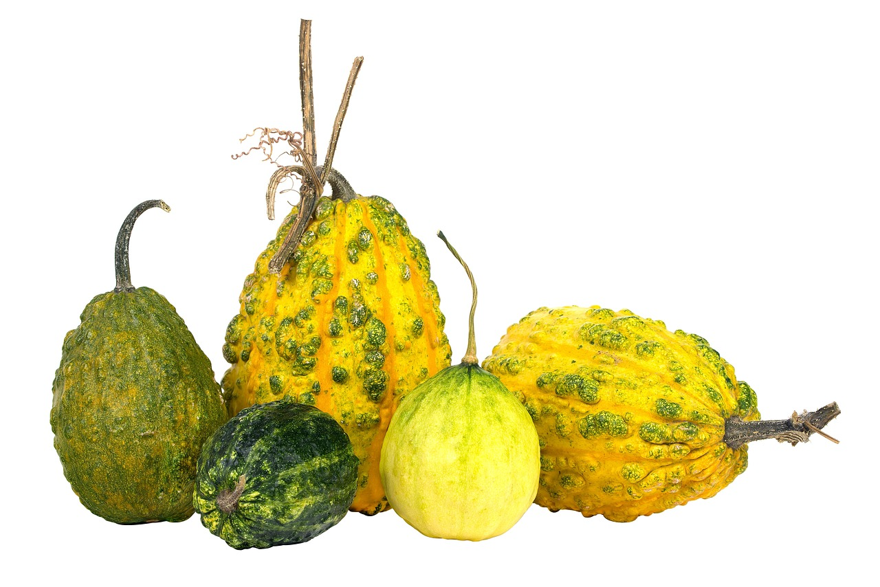
להתחיל מחדש
חידות
מי אנחנו?
אנו ארבעת החלקים העיקרים שיש כמעט לכול הפרחים. מי אנחנו?
2. כיצד קוראים לקבוצת צמחים שלפרח שלהם יש מבנה דומה?
3. אנחנו שלושת אברי הפרי העסיסי. האחד מגן על הפרי,
השני עסיסי ולרוב מתוק ומהשלישי יתפתחו צמחים חדשים.
מי אנחנו?
Notes:
תשובות
1: עלי גביע, עלי כותרת, עלי ואבקנים. 2: משפחות צמחים, 3: קליפה, ציפה, זרע

Slide 21
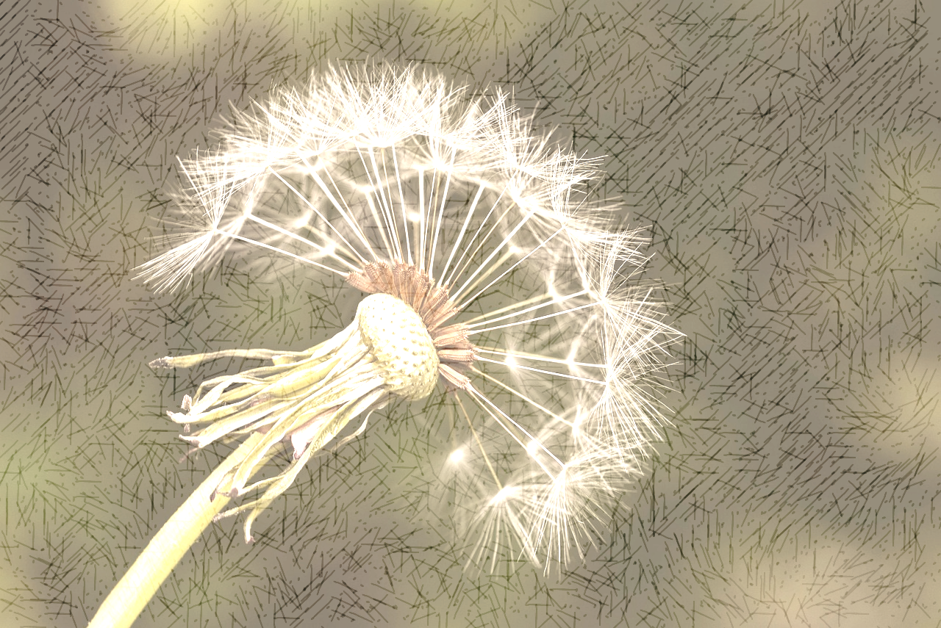
להתחיל מחדש - המשך
חידות
4. אני התהליך שבו זרעים ופירות מתפזרים בסביבה.
מהו התהליך?
5. הפרי שלי קוצני. באיזו דרך אני מופץ לסביבה?
6. הפרי שלי עסיסי. באיזו דרך אני מופץ לסביבה?
7. הפרי שלי בצורה של מצנח. באיזו דרך אני מופץ לסביבה?
8. מזרעים מתפתחים צמחים חדשים.
צמחים חדשים מייצרים זרעים חדשים שמהם שוב
יתפתחו צמחים חדשים. מהו התהליך?
Notes:
תשובות
4: הפצת זרעים ופירות, 5: בעלי חיים, 6: בעלי חיים, 7: רוח, 8: מחזור החיים של הצמח

Slide 22
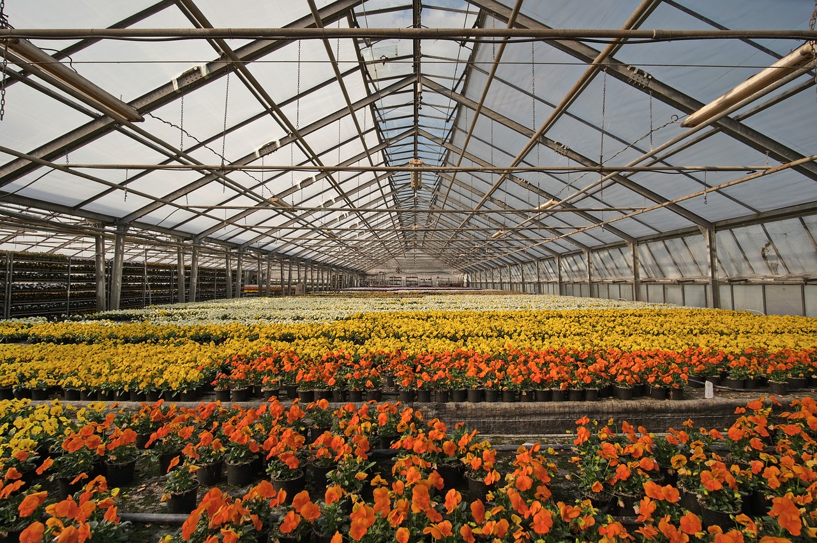
משתמשים בצמחים
חידות
מי אני? מי אנחנו?
1. לאילו שימושים מגדלים בני האדם צמחים?
(ציינו לפחות ארבעה שימושים)
2. אותנו בני האדם מגדלים ומטפחים. מי אנחנו?
3. אנחנו גדלים בטבע ללא טיפוח של בני האדם.
מי אנחנו?
Notes:
תשובות
1: למאכל, ליצור רהיטים, לבניית בתים, ליצור תרופות, לנוי ועוד, 2: צמחי תרבות, 3: צמחי בר

Slide 23
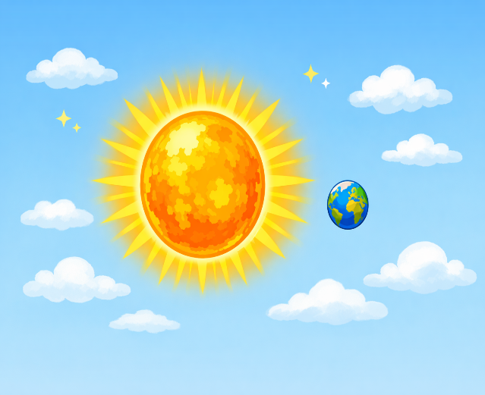
כדור הארץ מקיף את השמש
השלימו את המשפטים הבאים:
1. לתנועה של כדור הארץ סביב השמש קוראים _________.
2. כדור הארץ משלים הקפה אחת סביב השמש במשך _________.
3. כדור הארץ מקיף את השמש במשך _________ יממות.
4. כדור הארץ נע סביב השמש שוב ושוב בתנועה _________ קבועה.
5. תנועת כדור הארץ סביב השמש משמשת את בני האדם כדי למדוד _________.
6. אנו יודעים ששנה הסתיימה ושנה חדשה מתחילה לפי _________ השנה.
7. במהלך שנה אחת מתחלפות ארבע עונות: קיץ, סתיו, _________, אביב.
Notes:
תשובות
1: הקפה, 2: שנה, 3: 365, 4: מחזורית, 5: זמן, 6: עונות, 7: חורף

Slide 24
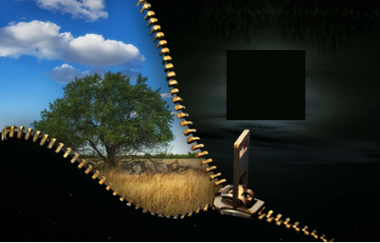
כדור הארץ סובב סביב צירו (רשות)
השלימו את המשפטים הבאים:
1. בחלק של כדור הארץ שפונה אל השמש שורר תמיד ________.
2. בחלק של כדור הארץ ש_______ פונה אל השמש שורר תמיד לילה.
3. פרק הזמן שבין שקיעת השמש לזריחת השמש נקרא ________.
4. כדור הארץ משלים סיבוב אחד סביב צירו מול השמש במשך _________.
5. חילופי היום והלילה נוצרים כי כדור הארץ מסתובב סביב _________.
6. ביממה אחת יש _________שעות.
Notes:
תשובות
1: יום, 2: לא, 3: לילה, 4: יממה, 5: צירו, 6: 24

Slide 25
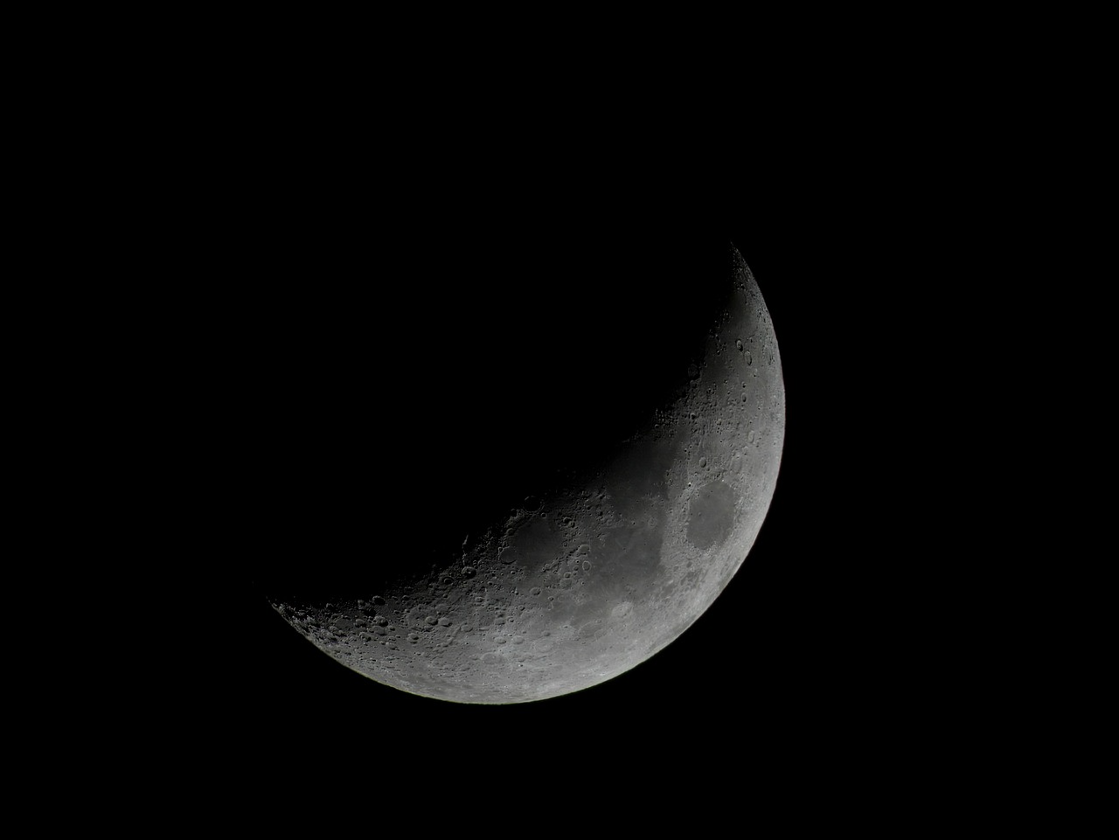
הירח מקיף את כדור הארץ
השלימו את המשפטים הבאים:
1. תנועת הירח סביב כדור הארץ נקראת __________.
2. משך הקפה אחת של הירח את כדור הארץ הוא _________.
3. בהקפה אחת של הירח יש _________ יממות.
4. תחילתו של חודש ירחי נקבעת לפי מולד ה_______
5. הצורות המשתנות שבהן הירח נראה לנו במשך החודש נקראות
_________ הירח.
6. באמצע החודש מופע הירח________
7. תנועת הירח סביב כדור הארץ מתרחשת שוב ושוב, ולכן היא נקראת תנועה __________.
Notes:
תשובות
1: הקפה, 2: חודש, 3: 29.5, 4: הירח, 5: מופעי, 6: מלא
7: מחזורית

Slide 26

אל מילון המושגים בספר
גשו למילון המושגים שנמצא בסוף הספר והכינו
שעשועונים על מושגים.
דוגמאות
חידונים על המושגים
תפזורת מושגים
בינגו מושגים
בלבלו אותיות של מושגים - מי המושג שאת סדר האותיות שלו בלבלו.
העלו רעיונות משלכם

